Slide 1
Apocalipse 1.4
João, às sete igrejas que estão na Ásia: Graça e paz seja convosco da parte daquele que é, e que era, e que há de vir, e da dos sete espíritos que estão diante do seu trono;

Slide 2
Apocalipse 1.4
João, às sete igrejas que estão na Ásia: Graça e paz seja convosco da parte daquele que é, e que era, e que há de vir, e da dos sete espíritos que estão diante do seu trono;

Slide 3
Apocalipse 1.4
João, às sete igrejas que estão na Ásia: Graça e paz seja convosco da parte daquele que é, e que era, e que há de vir, e da dos sete espíritos que estão diante do seu trono;

Slide 4
... sete igrejas que estão na Ásia...

Slide 5
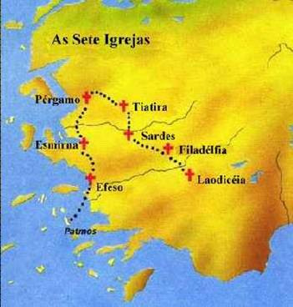

Slide 6
Representam as igrejas da época.
Representam a igreja cristã universal.
Representam a igreja em qualquer época.
Representam 7 estágios da história da igreja.

Slide 7
Apocalipse 1.4
João, às sete igrejas que estão na Ásia: Graça e paz seja convosco da parte daquele que é, e que era, e que há de vir, e da dos sete espíritos que estão diante do seu trono;

Slide 8
...Graça e paz...
É uma saudação cristã muito usada pelo apóstolo Paulo.
“A todos os que estais em Roma, amados de Deus, chamados santos: Graça e paz de Deus nosso Pai, e do Senhor Jesus Cristo”. Romanos 1.7

Slide 9
Apocalipse 1.4
João, às sete igrejas que estão na Ásia: Graça e paz seja convosco da parte daquele que é, e que era, e que há de vir, e da dos sete espíritos que estão diante do seu trono;

Slide 10
...da parte daquele que é, e que era, e que há de vir...
Se refere ao Pai (Deus) e ao Filho (Deus)

Slide 11
Salmos 93.2
O teu trono está firme desde então; tu és desde a eternidade.

Slide 12
Isaías 9.6
Porque um menino nos nasceu, um filho se nos deu, e o principado está sobre os seus ombros, e se chamará o seu nome: Maravilhoso, Conselheiro, Deus Forte, Pai da Eternidade, Príncipe da Paz.

Slide 13
Hebreus 9.14
Quanto mais o sangue de Cristo, que pelo Espírito eterno se ofereceu a si mesmo imaculado a Deus, purificará as vossas consciências das obras mortas, para servirdes ao Deus vivo?

Slide 14
Apocalipse 1.4
João, às sete igrejas que estão na Ásia: Graça e paz seja convosco da parte daquele que é, e que era, e que há de vir, e da dos sete espíritos que estão diante do seu trono;

Slide 15
... sete espíritos...
O Espírito Santo.
Sete anjos de hierarquia elevada.

Slide 16
Isaías 11.2
E repousará sobre ele o Espírito do Senhor, o espírito de sabedoria e de entendimento, o espírito de conselho e de fortaleza, o espírito de conhecimento e de temor do Senhor.

Slide 17
Apocalipse 1.4
João, às sete igrejas que estão na Ásia: Graça e paz seja convosco da parte daquele que é, e que era, e que há de vir, e da dos sete espíritos que estão diante do seu trono;

Slide 18
... diante do seu trono...
Encontram-se nos mais elevados céus. Portanto, devemos entender como autoridade e glória.

